Slide 1



Pedagoginen pakohuone

Slide 2
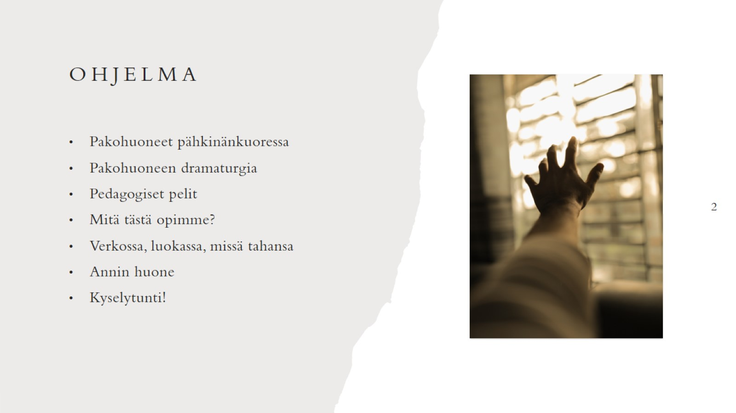
ohjelma

Slide 3
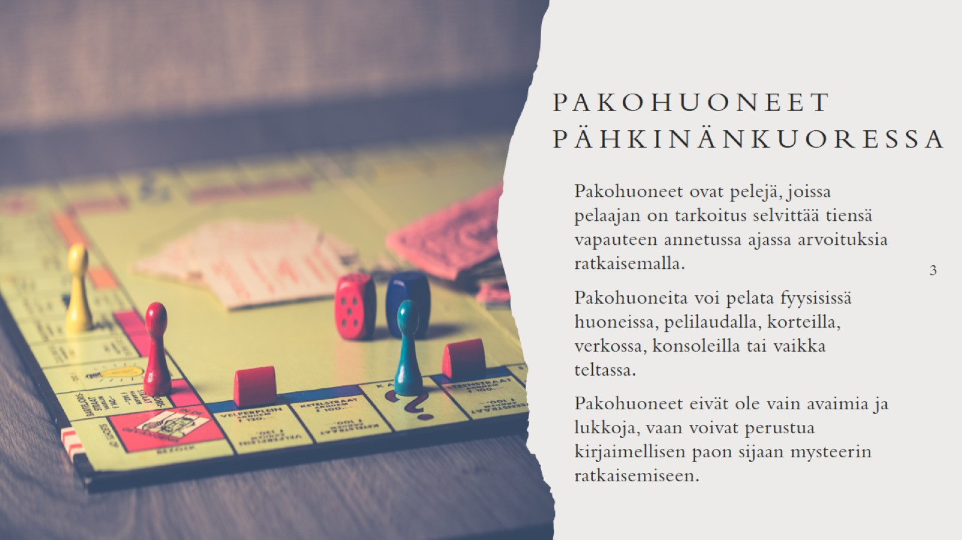
Pakohuoneet pähkinänkuoressa

Slide 4
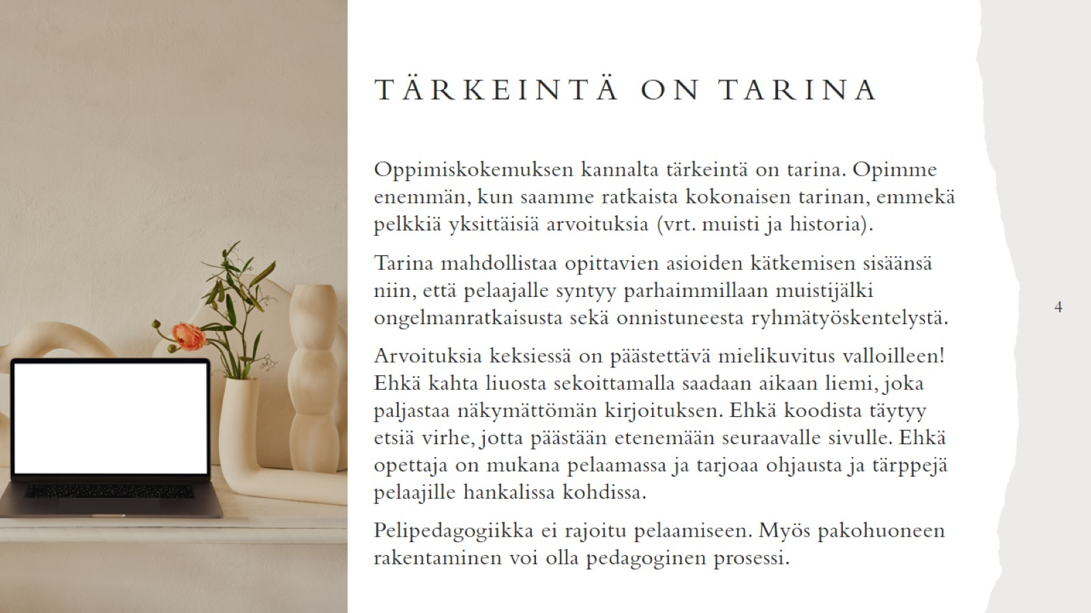
Tärkeintä on tarina

Slide 5

dramaturgia

Slide 6
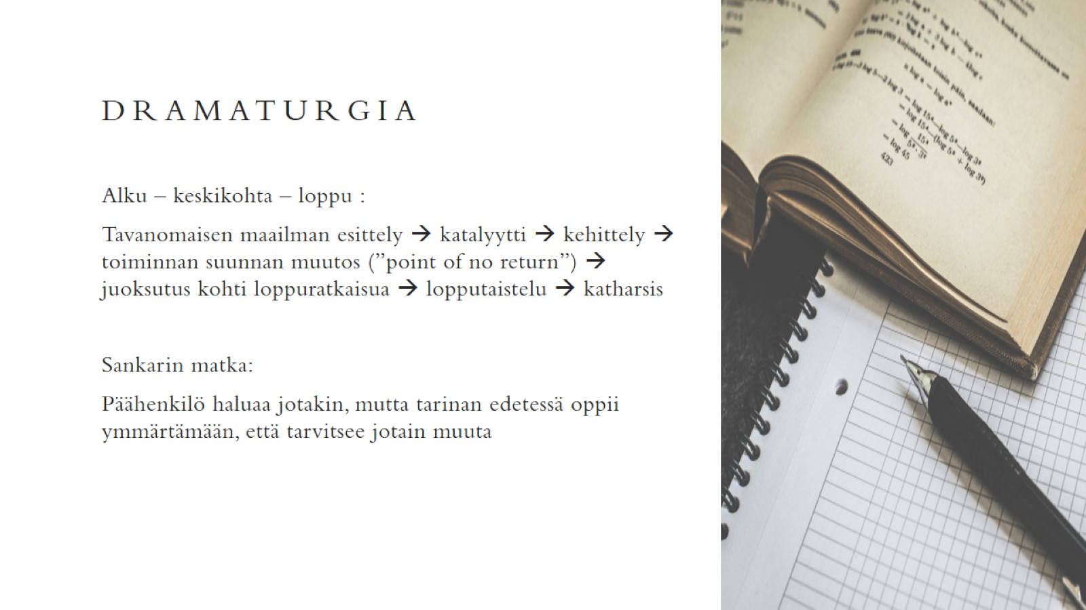
dramaturgia

Slide 7
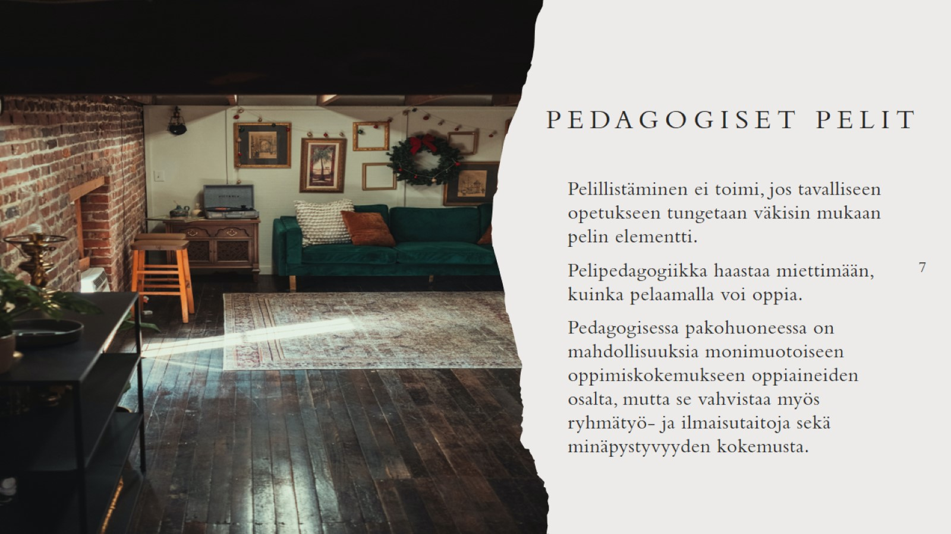
Pedagogiset pelit

Slide 8
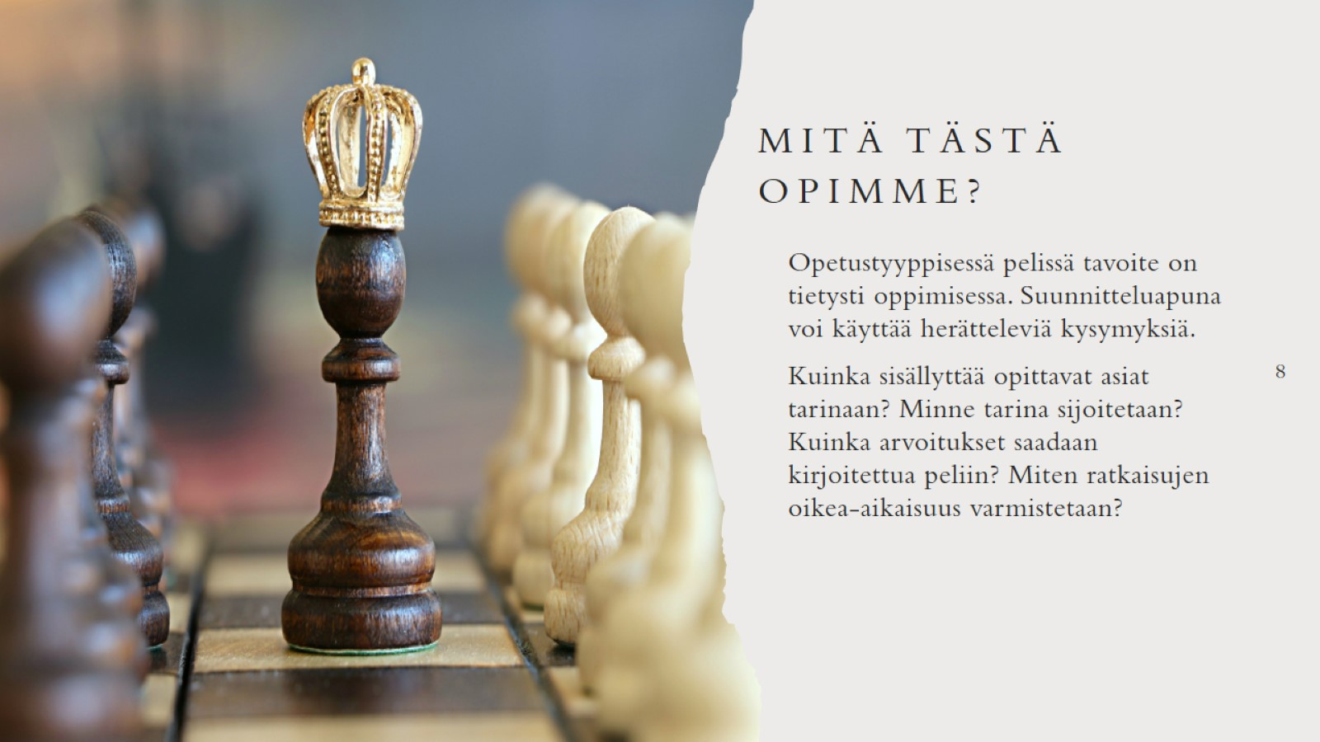
Mitä tästä opimme?

Slide 9
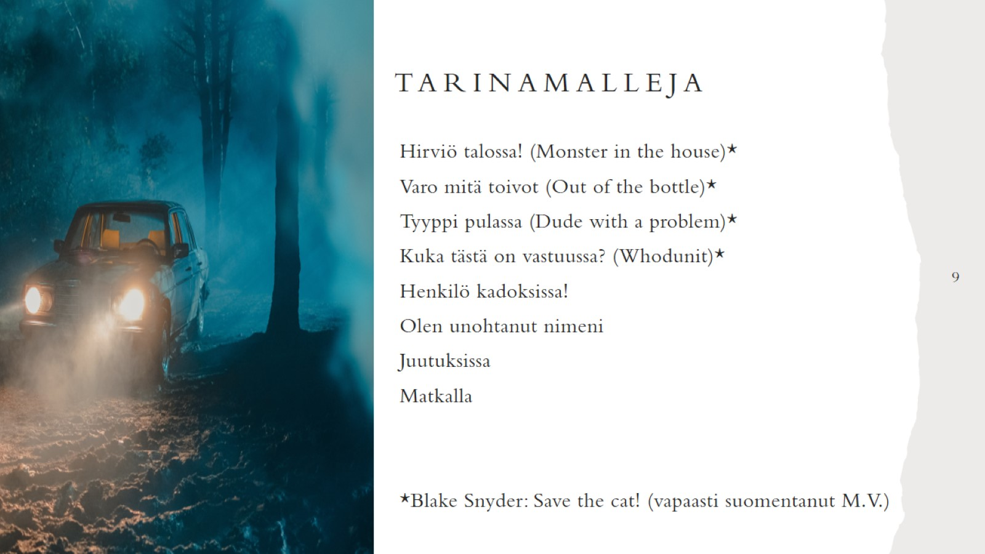
TARINAMALLEJA

Slide 10
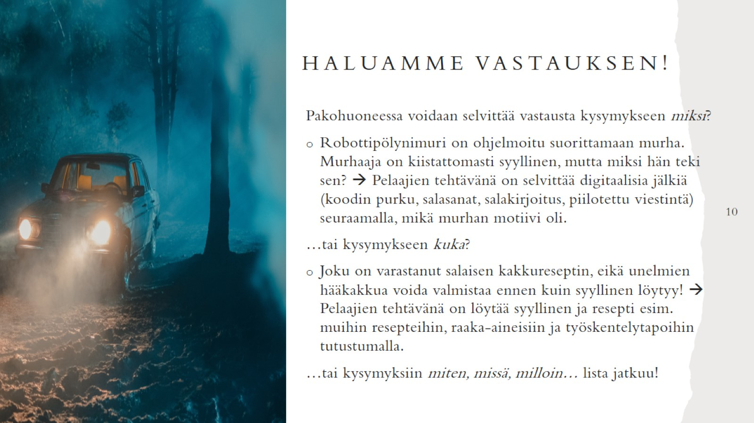
Haluamme vastauksen!

Slide 11
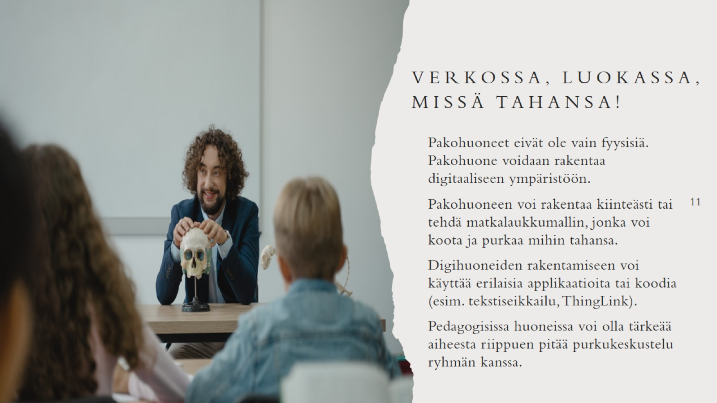
Verkossa, luokassa, missä tahansa!

Slide 12
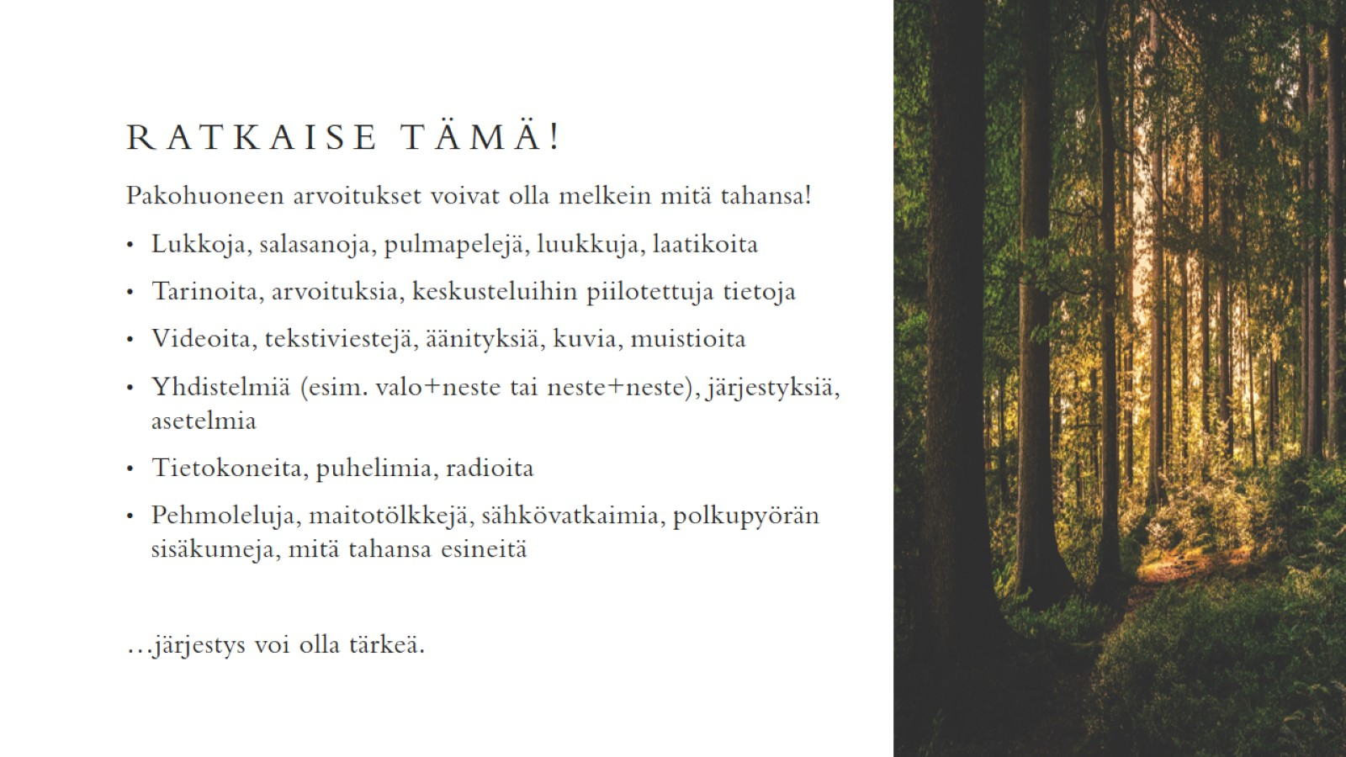
Ratkaise tämä!

Slide 13
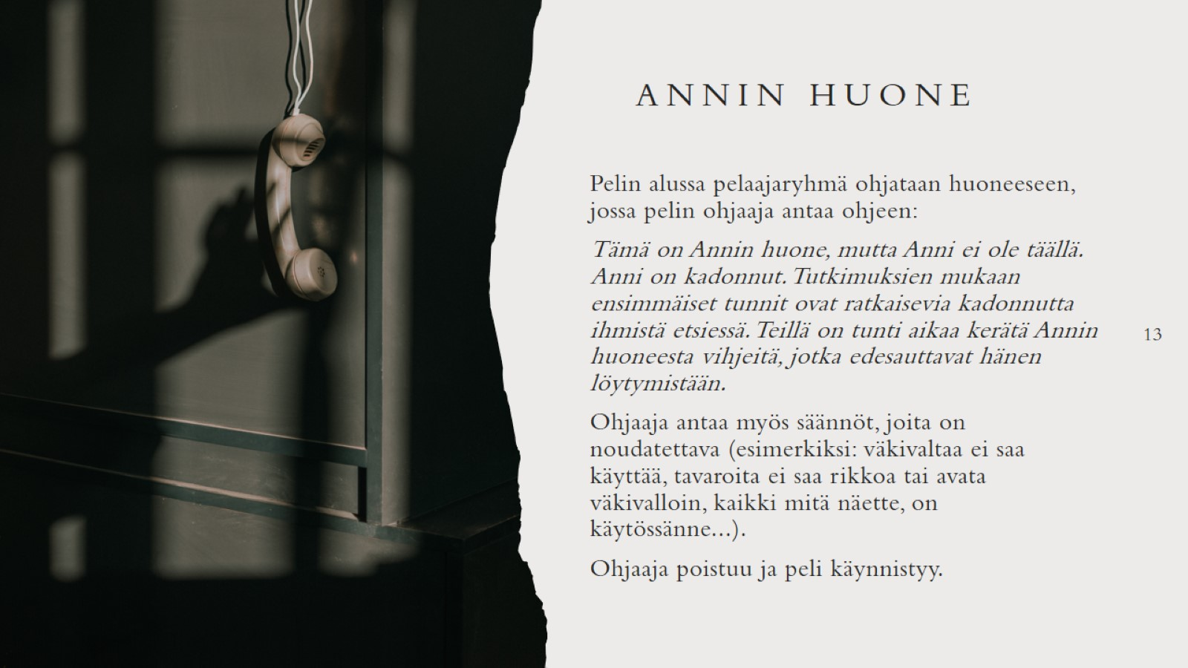
Annin huone

Slide 14
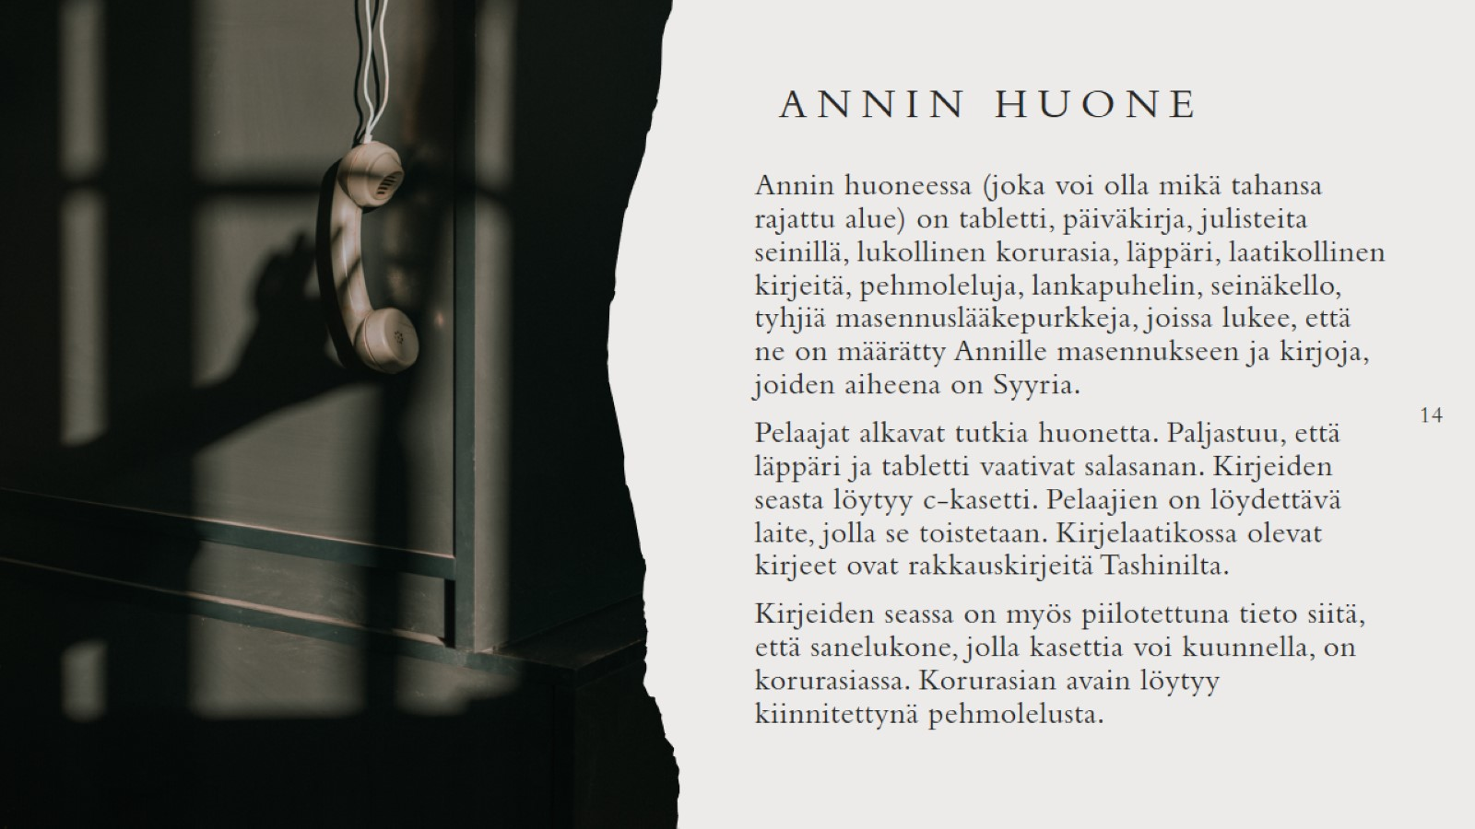
Annin huone

Slide 15
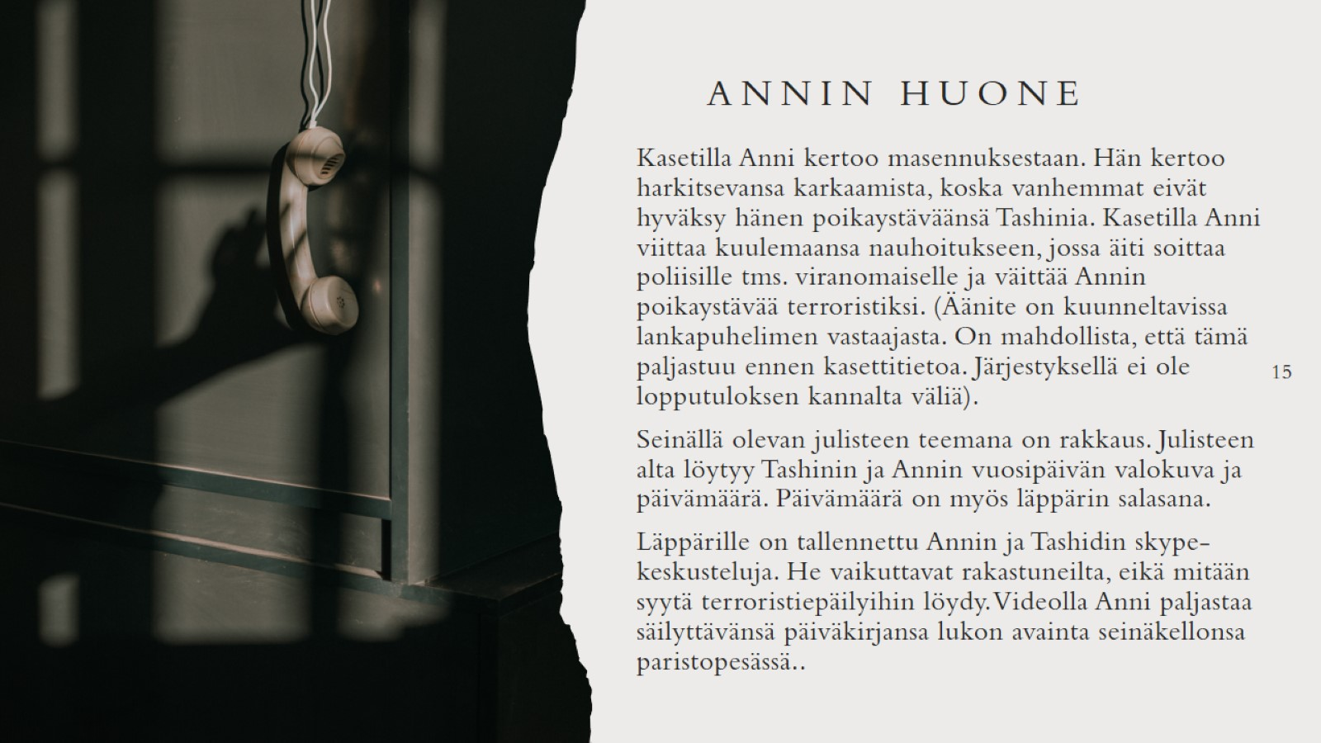
Annin huone

Slide 16
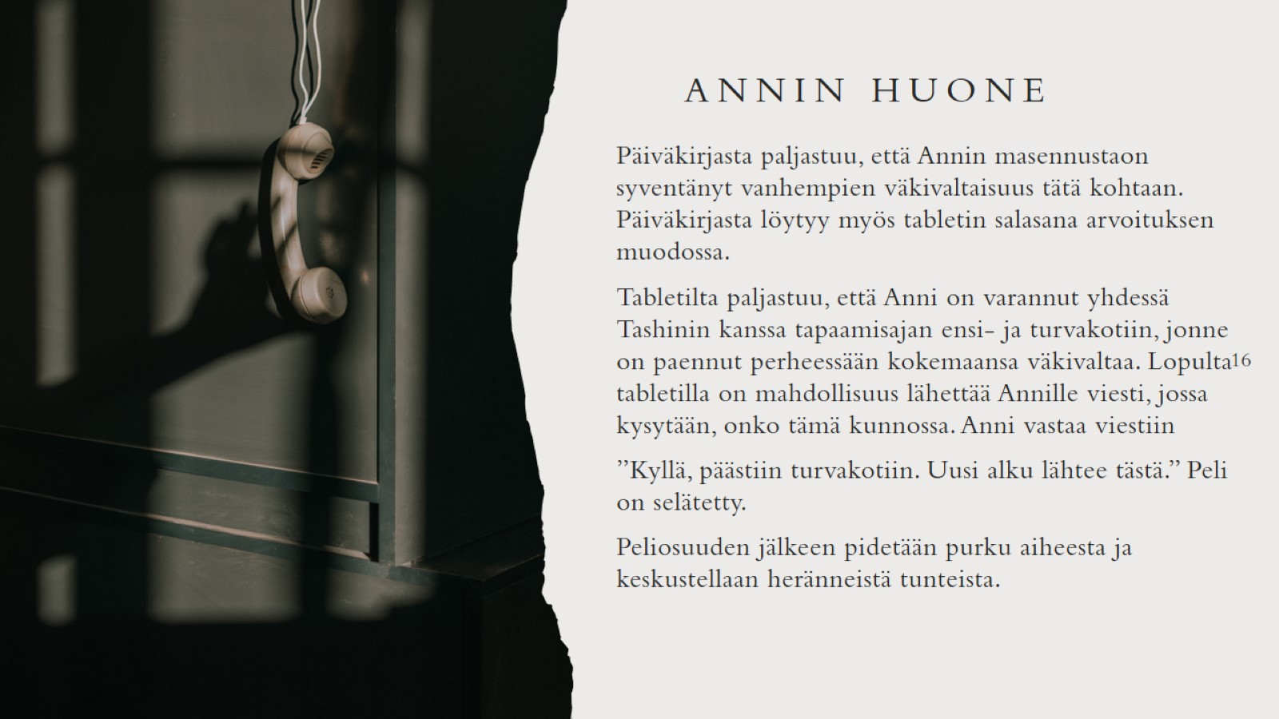
Annin huone

Slide 17
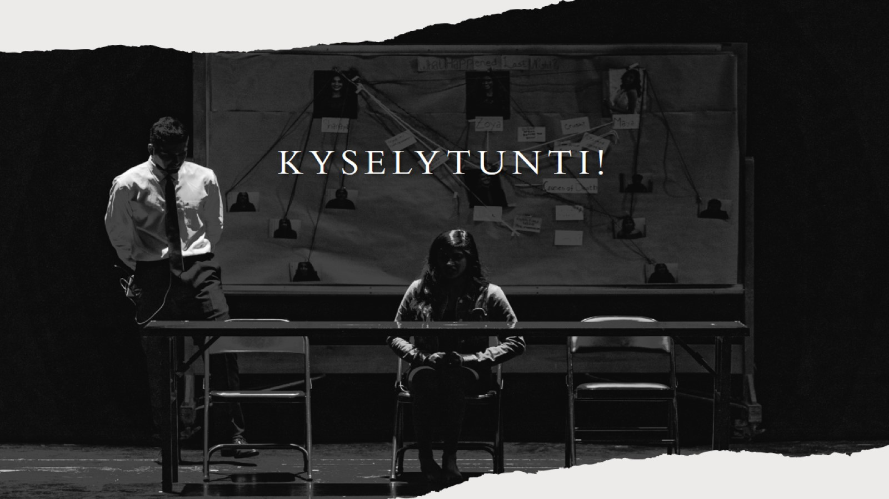
Kyselytunti!

Slide 18
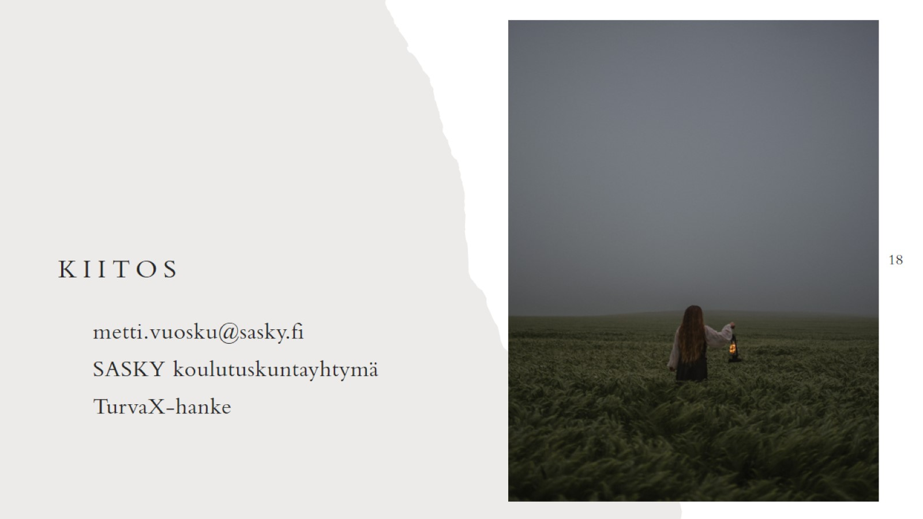
Kiitos

